Slide 1
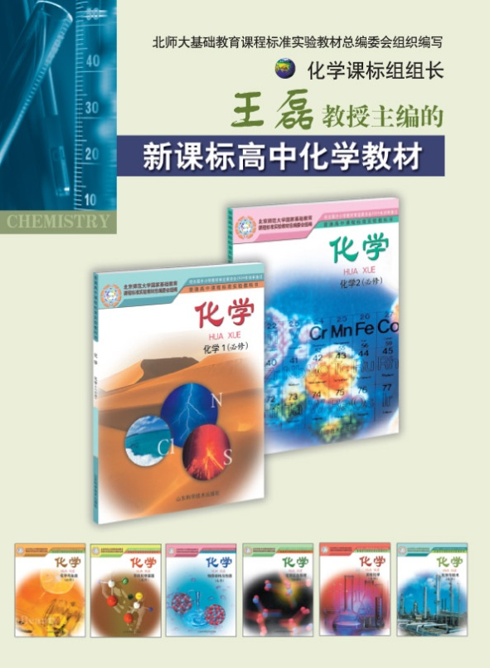
普通高中课程标准实验教科书 化学1（必修）
第二章
第三节 氧化剂与还原剂

Slide 2
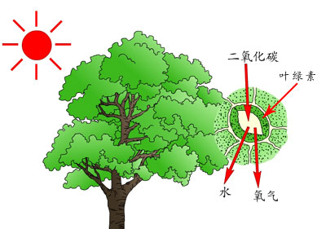
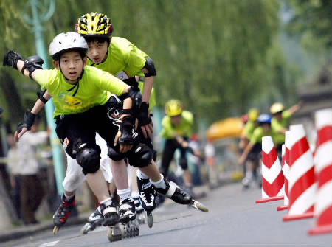
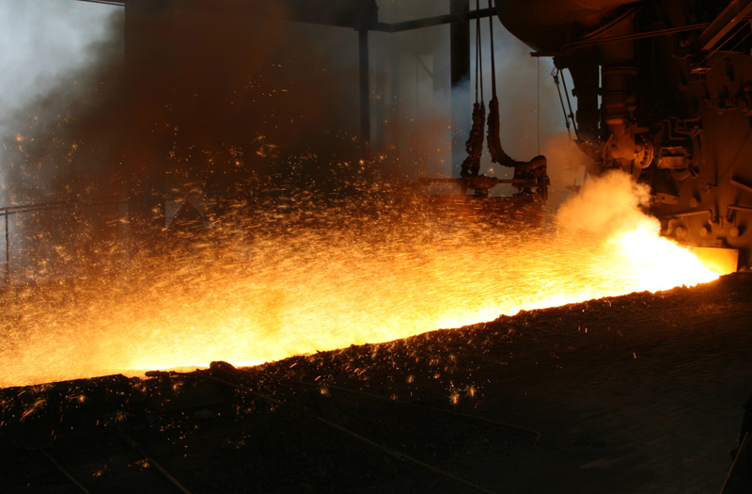
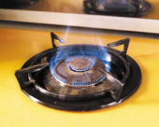
用作合光
人体的新陈代谢
铁炼炉高
烧燃料燃

Slide 3
【第一课时】
氧化还原反应
1、什么是氧化还原反应？
2、氧化还原反应的本质是什么？

Slide 4
复习：化学反应的类型
化合反应
A+B==AB
1.据反应物和生成物的类别及反应前后物质种类的多少
分解反应
AB==A+B
化学反应
置换反应
AB+C==A+CB
复分解反应
AB+CD==AD+CB
氧化反应
2.反应中是否得氧或失氧
还原反应

Slide 5
回 顾
初中阶段，我们知道：
点燃
2Mg + O₂ == 2MgO
氧化反应
△
CuO ＋ H₂ ＝ Cu ＋ H₂O
还原反应
得氧、失氧

Slide 6
思考与交流
氧化反应和还原反应是独立进行的吗？
高温
例：2CuO ＋ C ＝ 2Cu ＋ CO₂中CuO失氧变为铜，发生了还原反应；C得氧变为CO₂，发生了氧化反应。
氧化反应和还原反应是同时发生的，
这样的反应称为氧化还原反应。
得氧
失氧

Slide 7
写出下列反应的化学方程式，标出各元素的化合价
〖交流·研讨〗
0 +2 -2 0 +1 -2
H₂还原
CuO：
△
H₂+CuO === Cu+H₂ O
0 +2 +6 -2 0 +2 +6 -2
Zn与CuSO₄
溶液反应：
Zn+CuSO₄ == Cu+ZnSO₄
+1 -1 +1 +5 –1 +1 –1 +1 +5 -2
NaCl与AgNO₃
溶液反应：
NaCl+AgNO₃ = AgCl+NaNO₃

Slide 8
〖小结〗
化学反应的又一种分类方法
依据：反应过程中有无化合价变化
氧化还原反应
化学反应
有化合
价变化
非氧化还原反应
无化合
价变化

Slide 9
〖练习〗判断下列哪些是氧化还原反应？
△
√ × × √ √ ×
Cu+Cl₂ === CuCl₂
化合
CaO + H₂O === Ca(OH) ₂
高温
CaCO₃===CaO+CO₂ ↑
分解
△
2KClO₃===2KCl+3O₂ ↑
Fe+CuSO₄ == Cu+FeSO₄
置换
NaOH+HCl==NaCl+H₂O
复分解

Slide 10
〖小结〗
氧化还原反应与四种
基本反应类型的关系
化学反应
非氧化还原反应
置换反应
化合反应
分解反应
氧化还原反应
复分解反应

Slide 11
〖交流·研讨〗
氧化反应
氧化还原反应
化合价降低
化合价升高
还原反应

Slide 12
〖交流·探究〗
氧化还原反应的实质
〖问题〗在氧化还原反应中，元素的化合
价为什么会发生变化 ？
e⁻
e⁻
G
失去1× 2 e⁻ ，化合价升高
发生氧化反应
e⁻
e⁻
Zn
C
Zn+CuSO₄=ZnSO₄+Cu
得到1× 2 e⁻ ，化合价降低
发生还原反应
CuSO₄
溶液
Cu
Cu

Slide 13
〖小结〗
⑴化合价升降是氧化还原反应的标志；
⑵氧化还原反应的实质是电子转移及表示；
⑶失e- → 化合价升高 → 发生氧化反应
得e- → 化合价降低 → 发生 还原反应

Slide 14
下列化学反应中，哪些属
于氧化还原反应？为什么？
〖做一做〗
哪些元素的化合价升高了？哪些元素的化合价
降低了？指出含有这些元素的具体物质。
Cu + Cl₂ == CuCl₂
Zn + H₂SO₄ == ZnSO₄ + H₂↑
CaCO₃+ 2HCl == CaCl₂+H₂O+CO₂↑
Cl₂ + H₂O== HCl + HClO
√
√
×
√

Slide 15
〖交流·探究〗
第二课时
氧化剂和还原剂
所含元素的
化合价降低
的反应物
所含元素的
化合价升高
的反应物

Slide 16
下列反应中，哪些是氧
化剂？哪些是还原剂？
〖做一做〗
Cu + Cl₂ == CuCl₂
Zn + H₂SO₄ == ZnSO₄ + H₂↑
CaCO₃+ 2HCl == CaCl₂+H₂O+CO₂↑
Cl₂ + H₂O== HCl + HClO
还原剂
氧化剂
还原剂
氧化剂
非氧化还原反应
既是氧化剂又是还原剂

Slide 17
从电子转移的观点说明氧化
剂、还原剂的实质是什么？
〖交流·探究〗
失e-的反应物 → 所含元素化合价升高→
发生氧化反应
→是还原剂→具有还原性
使氧化剂发生还原反应的性质
得e-的反应物 → 所含元素化合价降低→
发生还原反应
→是氧化剂→具有氧化性
使还原剂发生氧化反应的性质

Slide 18
元素的化合价与物质的
氧化性、还原性关系
〖交流·探究〗
[演示实验] KMnO₄与KI的反应
紫色
+
无色
红色
→
+7
+2
-1
0
KMnO₄→Mn（无色）
KI→ I₂ （棕红）
最低价
只具有还原性 可作还原剂
最高价
只具有氧化性 可作氧化剂

Slide 19
〖小结〗
含有最高价态的元素的物质具有氧化性；
含有最低价态的元素的物质具有还原性；
含有中间价态的元素的物质既有氧化性
又有还原性。

Slide 20
〖做一做〗
在一般情况下，下列物质在化学反应中
是氧化剂，还是还原剂？
O₂、Cl₂、 HNO₃、浓H₂SO₄、Fe³⁺
Na、Cu、C、 H₂、 S²⁻
HCl 、SO₂、H₂O₂

Slide 21
〖迁移·应用〗
常见的氧化剂和还原剂
活泼非金属单质
含有较高价态无素的含氧酸
含有较高价态元素的盐
活泼金属单质
某些非金属单质
含有较低价态元素的氧化物和盐

Slide 22
常见的氧化剂和还原剂：
氧化剂
氧气、氯气、次氯酸、硝酸、浓硫酸、高锰酸钾（ KMnO₄ ）、氯化铁（ FeCl₃ ）、臭氧等
还原剂
铁、钠、锌、氢气、碳、CO、亚硫酸钠（Na₂SO₃)、SO₂ 、Na₂S、KI、硫酸亚铁(FeSO₄)等

Slide 23
氧化还原反应对立统
一关系的两根推断线
〖概括·整合〗
实质 元素(判断依据) 反应过程 反应物 反应物性质
失e- → 化合价升高 → 氧化反应 → 还原剂 → 还原性
得e- → 化合价降低 → 还原反应 → 氧化剂 → 氧化性

Slide 24
探究铁及其化合物的
第三课时
氧化性和还原性

Slide 25
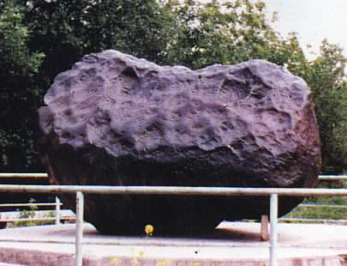
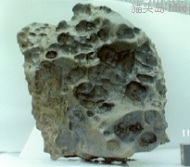
自然界中的铁单质
新疆陨铁
南极洲陨铁

Slide 26
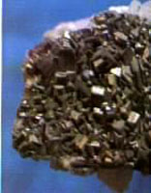
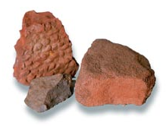
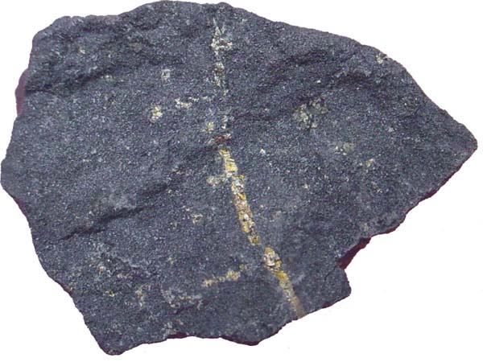
含铁元素的矿物
黄铁矿
赤铁矿
磁铁矿
（主要成分为FeS₂）
（主要成分为Fe₂O₃）
（主要成分为Fe₃O₄ ）

Slide 27


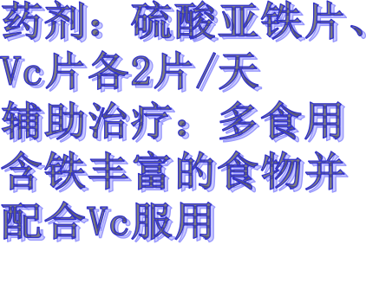
头晕乏力
缺铁性贫血

Slide 28
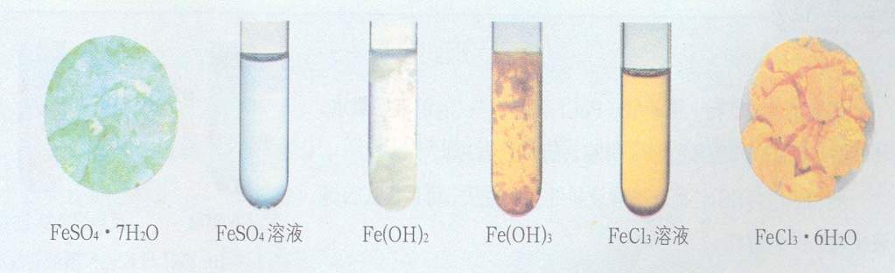
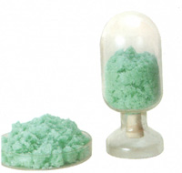
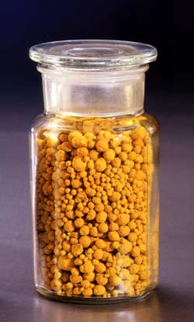
实验室里的含铁试剂
浅绿色
浅绿色
白色
红褐色
棕黄色
棕黄色

Slide 29
铁的存在形态及其化合价
游离态
0价：
金属铁
铁元素
+2价：
FeO﹑Fe(OH)₂﹑FeCl₂ ﹑ FeSO₄·7H₂O 等
化合态
+3价：
Fe₂O_{3﹑}Fe(OH)_{3﹑}Fe₂(SO₄)_{3﹑} FeCl₃·6H₂O 等

Slide 30
方法引导
研究物质的基本程序
观察物质的外观性质
预测物质的性质
实验和观察
解释和结论

Slide 31
实 验 方 案
活动探究
1 探究铁单质的还原性:
工具栏 实验试剂： 铁粉 FeCl₂溶液FeCl₃溶液 氯水 锌粉 铜粉 稀硫酸
KSCN溶液
2 探究 Fe³⁺的氧化性:
3 探究 Fe ²⁺的氧化性:
4 探究Fe²⁺还原性:
得出结论，总结规律

Slide 32
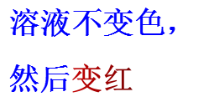
实验内容 实验现象 实验结论
向盛有铁粉的试管中滴加稀硫酸
铁粉溶解，有无色气体生成，溶液由无色变成淡绿色
Fe + 2H⁺=Fe²⁺+H₂↑
铁单质有还原性
向盛有FeCl₃溶液的试管中，加入铁粉
铁粉溶解，溶液由黄色变成浅绿色
2Fe³⁺ + Fe=3Fe²⁺
Fe³⁺ 有氧化性
向盛有FeCl₂溶液的试管中，加入锌片
Fe²⁺ + Zn = Zn²⁺ + Fe
Fe²⁺ 有氧化性
溶液由淡绿色变成无色
向盛有FeCl₂溶液的试管中，先滴加KSCN溶液，然后滴加氯水
2Fe²⁺ + Cl₂=2Fe³⁺ + 2Cl⁻
Fe²⁺ 有还原性

Slide 33
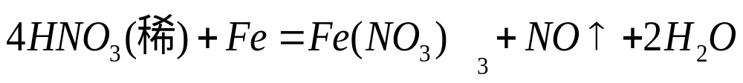
练习1:已知常温下铁能与稀硝酸反应，化学方程式如下：
现向盛有10ml 1mol.L⁻¹ HNO₃的试管中，加入一定量的
铁粉，铁粉完全溶解。则分析溶液中铁元素的化合价，
及如何探究？

Slide 34
Fe、 Fe²⁺ 、 Fe³⁺的转换关系
Fe
氧化剂：
氧化剂：
如稀H₂SO₄等
稀HNO₃ , Cl₂等
还原剂：Zn,Mg等
还原剂：Zn,Mg等
氧化剂: 稀HNO₃, 氯水等
Fe²⁺
Fe³⁺
还原剂: Fe, Cu等

Slide 35
迁移·应用
1、为什么工业上利用氯化铁溶液腐蚀铜箔制印刷线路板？
2、为什么在FeSO₄溶液中常常加入铁钉或铁粉？
2Fe³⁺ + Cu = 2Fe²⁺+ Cu²⁺
2Fe³⁺ + Fe = 3Fe²⁺

Slide 36
问 题 探 索
检验补铁保健食品中铁元素的化合价
请你设计实验探究补铁保健食品中铁元素的化合价
你所选用的试剂和仪器:
你的实验步骤和实验记录:

Slide 37
练习
1. 要除去FeCl₂ 溶液中的少量FeCl₃ ，可行的办法是：
A 加入KSCN溶液 B 通入氯气
C 加入铜粉 D 加入铁粉

Slide 38
布置作业：
1.整理知识框架
2.书后作业及练习册大本和课时作业

